Slide 1
JavaScript

Slide 2
¿Qué es JS?

Slide 3

La historia
Creado por Brendan Eich
en 1995 .
Nace en Netscape.
Su primer nombre fue
"Mocha" .
Después cambió a “LiveScript”.

Slide 4
Incompatibilidad en navegadores

Slide 5
Especificaciones oficiales
El ECMA
Acrónimo de “European Computer Manufacturers Association (Ecma)”
*
En el año de 1997 se crea un comité (TC39) en la ECMA para estandarizar JavaScript.
*
Desde el 2015 se encuentra en su versión número 6, esta trae cambios en la sintaxis del lenguaje importantes.

Slide 6
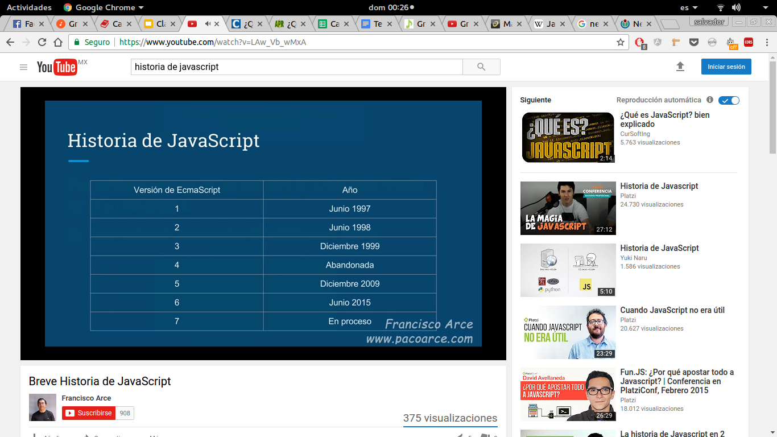
Cuadro de versiones de ECMA

Slide 7
Caracteristicas de JS
Ayuda a la creación de páginas dinámicas.
Lenguaje interpretado.
Trabaja del lado del cliente (se ejecuta en el navegador)
Peticiones asincronicas.

Slide 8
JavaScript no es java
Java es completamente orientado a objetos
*
Propósito general
*
Compilador e interprete

Slide 9
Ventajas desventajas
No es un lenguaje tipado
*
Mantenimiento
Sintaxis flexible
*
Se ejecuta del lado del cliente * Incrementa la interactividad

Slide 10


JavaScript fuera del front

Slide 11
Paradigma orientado a prototipos
Estilo de programación orientada a objetos en el cual, las “clases” no están presentes

Slide 12
Paradigma orientado a prototipos
-No cuenta con clases
-Las clases se definen por medio de funciones
-Ofrece un acercamiento a la realidad
-Reciclaje de código

Slide 13
Objetos básicos
-Math: Es un objeto incorporado por javascript que posee propiedades y métodos creados por constantes y funciones matemáticas.
-Array : Usado en la construcción de arreglos, que son objetos tipo lista de alto nivel.
-String: Un objeto que representa una serie de caracteres dentro de una cadena.

Slide 14
Propiedades
-Cada pieza de información que incluimos en un objeto se conoce como una propiedad.
var me = {
age: 24,
country:"México"
};
console.log(me.age);

Slide 15
Otra manera de acceder
var me = {
age: 24,
country:"México"
};
var edad = me["age"];
console.log(edad);

Slide 16
Metodos
var person = {
Name: "Mora",
age : 25,
presentation : function() {
return "My name is " + this.Name + " and I'm " + this.age + "years old";
}
};
person.presentation();

Slide 17
Let's code!

Slide 18
Ejercicio 1-A
FizzBuzz
Desarrolla un programa que muestre en pantalla los números del 1 al 50, sustituyendo los múltiplos de 3 por el palabro “Fizz” y, a su vez, los múltiplos de 5 por “Buzz”. Para los que son múltiplos de 3 y 5, muestra “FizzBuzz” en tu pantalla.

Slide 19
Ejercicio 1-B
FizzBuzz 2.0 Realiza el ejercicio “FizzBuzz” con operador ternario

Slide 20
Ejercicio 2-A
Desarrolla el juego de piedra papel o tijera, no importa la solución que implementes, no hay respuestas incorrectas

Slide 21
Ejercicio 2-B
Desarrolla un programa que identifique cuando una palabra sea un palindromo

Slide 22
Ejercicio 3-A
Triangulo de estrellas Usando * imprime en tu consola un triángulo, no importa cuál sea

Slide 23
Ejercicio 3-B
Comprueba minusculas y mayusculas en una cadena de texto

